Slide 1

语 义 分 割
汇报人：李显涛
时间：2020.07.26

Slide 2
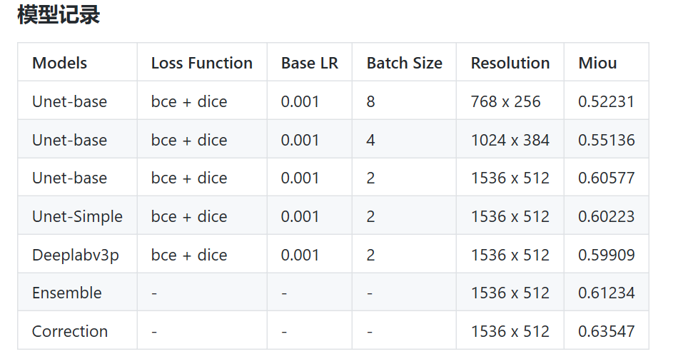
模型应用
第一名公开模型：
https://github.com/gujingxiao/Lane-Segmentation-Solution-For-BaiduAI-Autonomous-Driving-Competition
https://github.com/kuku-sichuan/Lane-Segmentation-Solution-For-BaiduAI-Autonomous-Driving-Competition
比赛链接：
https://aistudio.baidu.com/aistudio/competition/detail/5
https://github.com/Johnnan002/Apollo--laneline-detection
数据集的制作：https://arxiv.org/abs/1803.06184

Slide 3
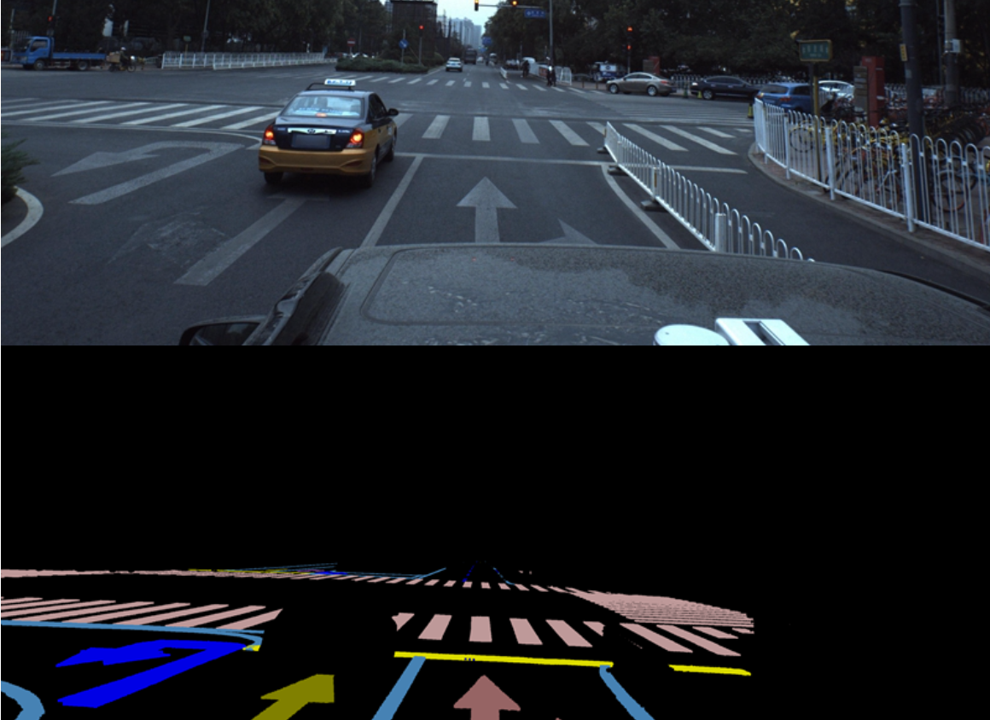

Slide 4
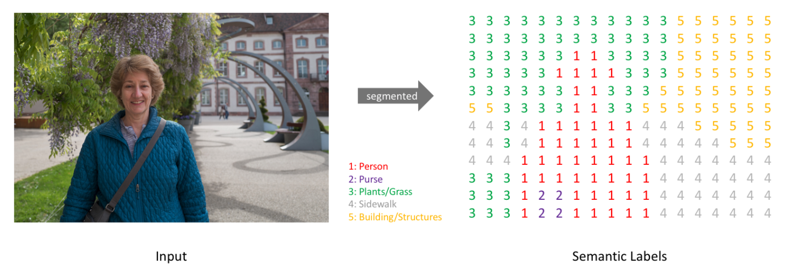

Slide 5
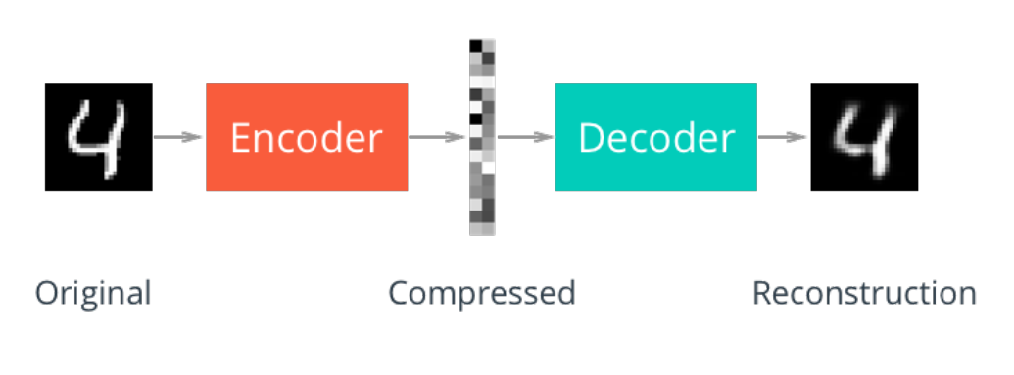
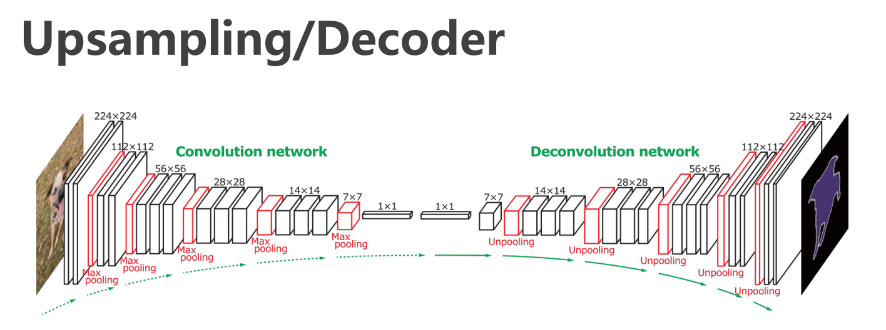

Slide 6
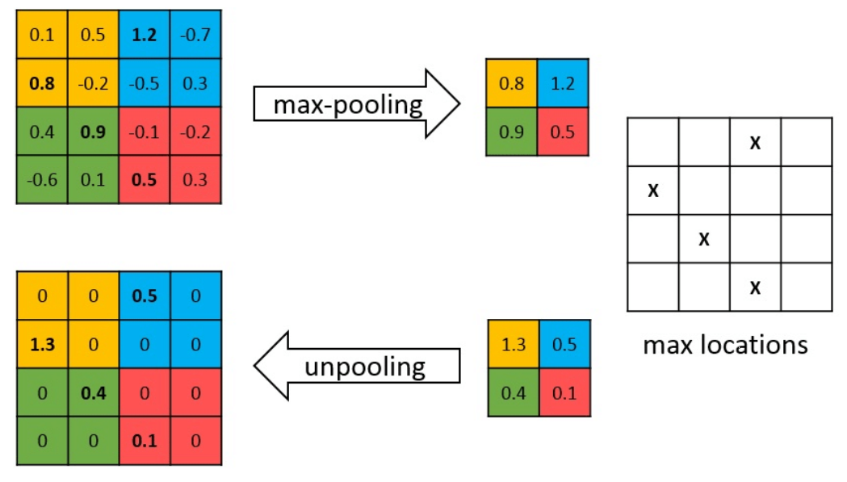
unpooling

Slide 7
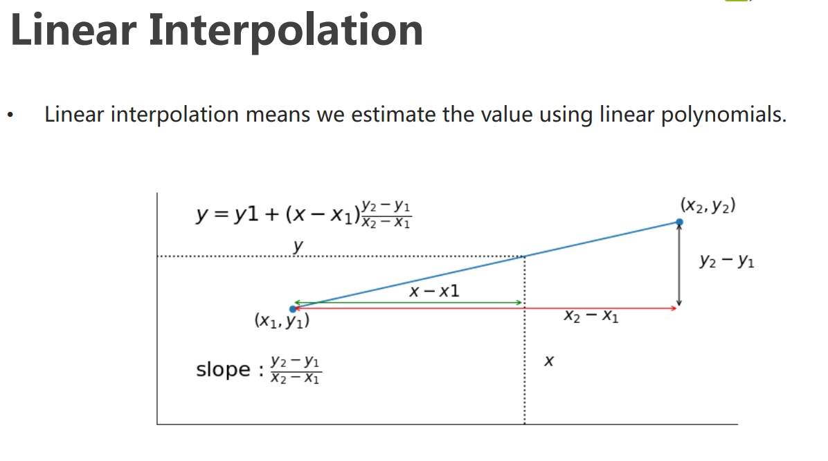

Slide 8
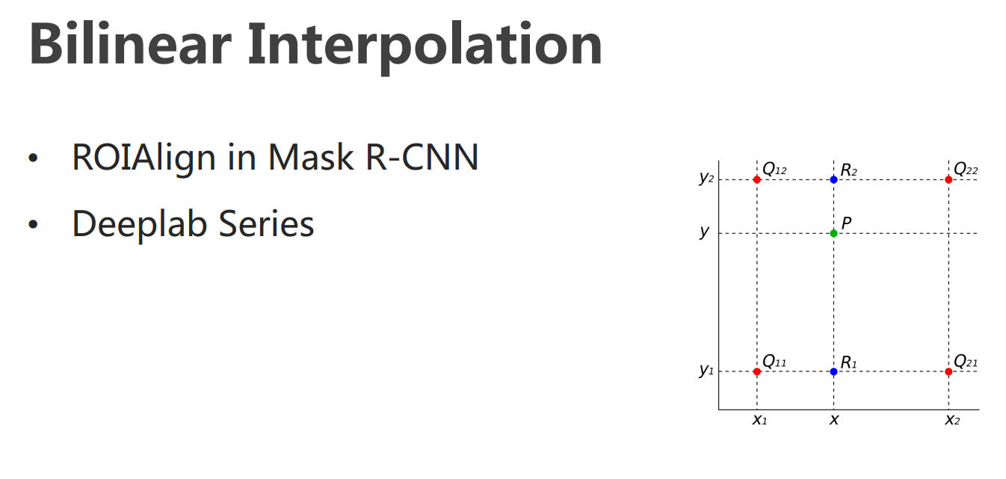
https://www.cnblogs.com/sdxk/p/4056223.html

Slide 9
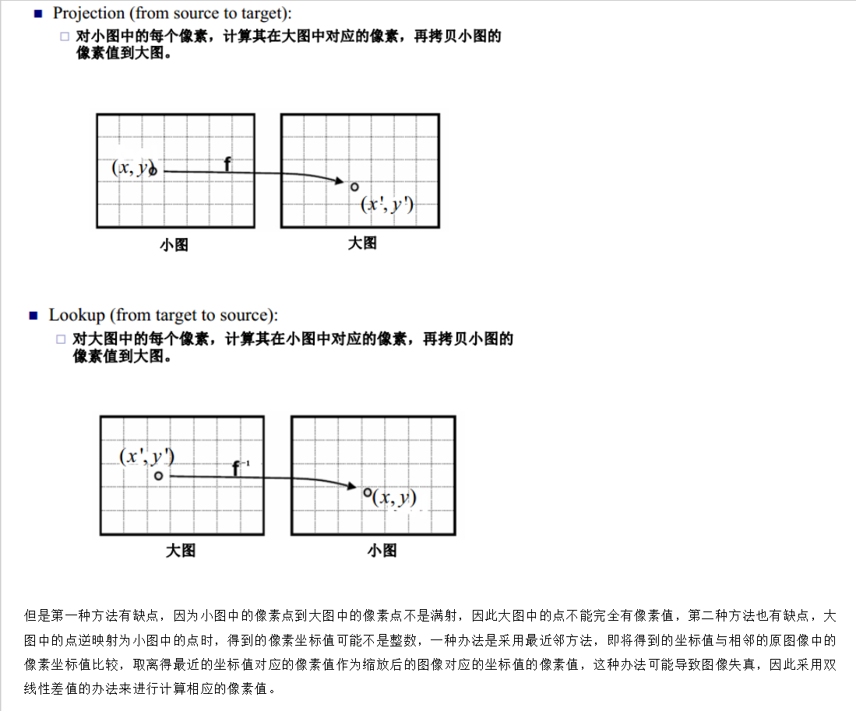
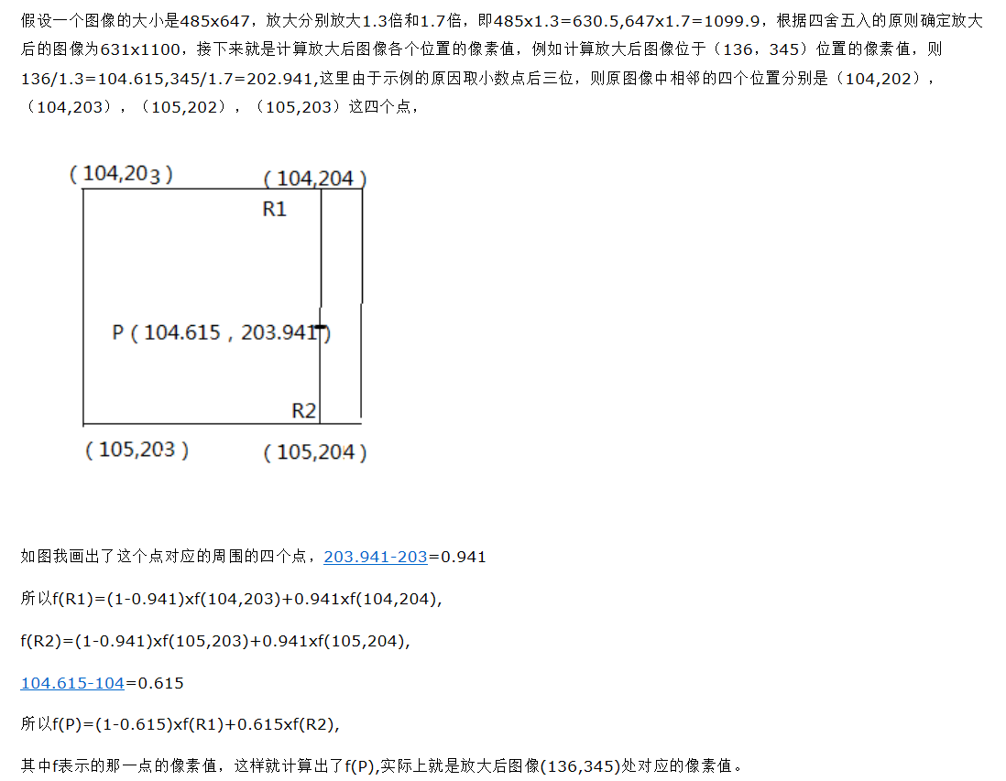

Slide 10
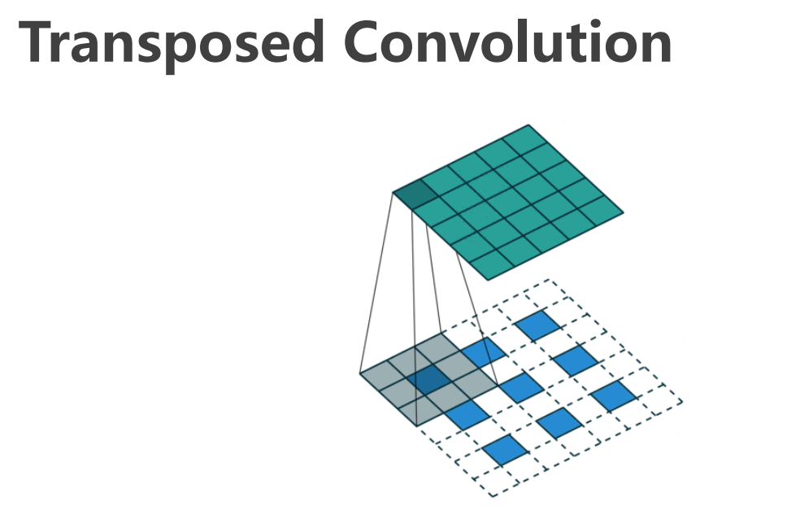
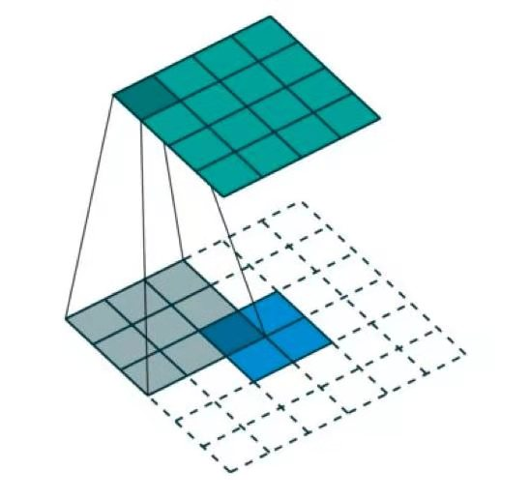

Slide 11
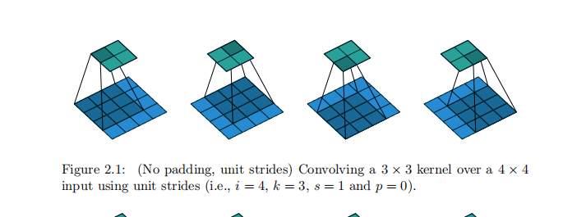
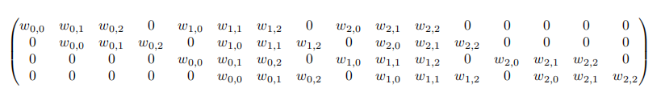
卷积操作
将图像拉成一列：M:16 x 1
C * M = O
4 x 16
16 x 1
4 x 1
C^T * C * M = C^T * O
通过这样的计算将输入4升到16.
X = C^T * O
16 x 1
16 x 4
4 x 1
可以看出其计算与普通卷积相同，只不过需要将卷积核矩阵转置。
C

Slide 12
装置卷积计算可以表示为k=3, s=1 and p=0：
可以看到通过内积操作，x1会作用到对应的9个点上，x2一样。
(x1,x2, x3, x4)
因此两边等效
棋盘：
https://distill.pub/2016/deconv-checkerboard/

Slide 13
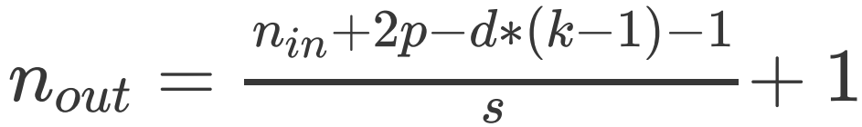
特征图大小计算
卷积特征图大小计算方法
反卷积特征图大小计算方法

Slide 14
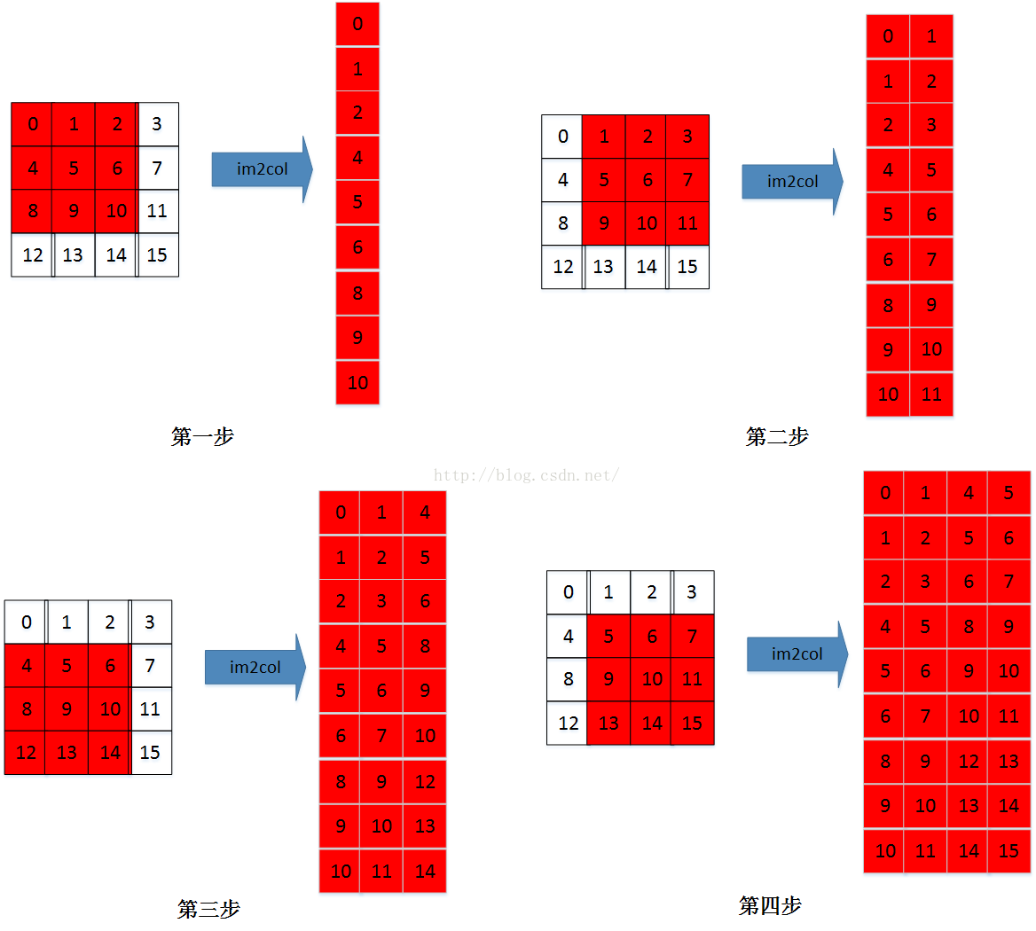
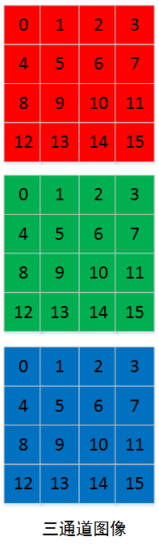
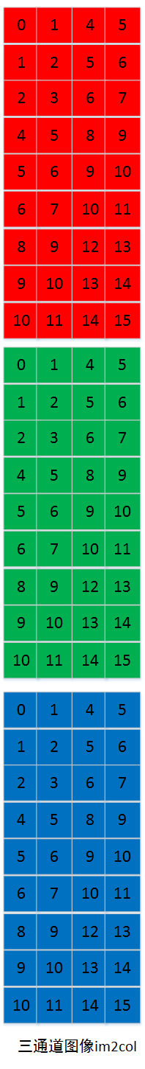
单通道图像转换
3通道图像转换

Slide 15
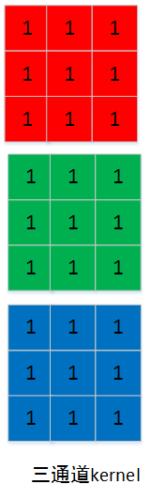
加速操作
Kernel变换也应该要对应着进行变换(输出是一个通道)：
对应着一个输出通道的卷积核沿横排展开
如果有多个输出通道，卷积核应该怎么堆叠？
一个channel
的RGB kernel

Slide 16
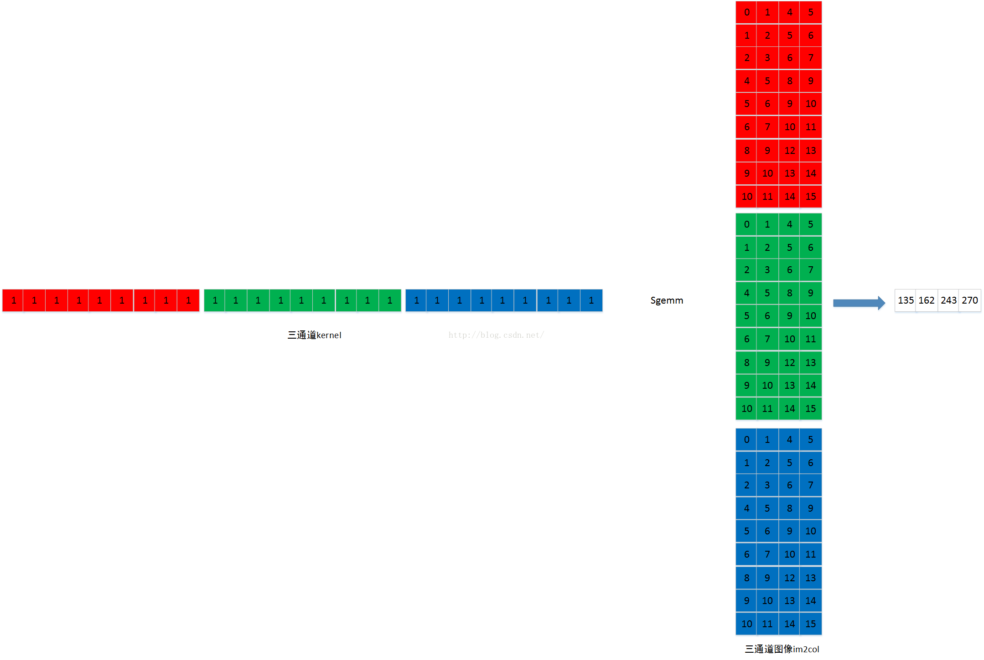
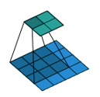
一个channel的卷积计算可以表示为：

Slide 17
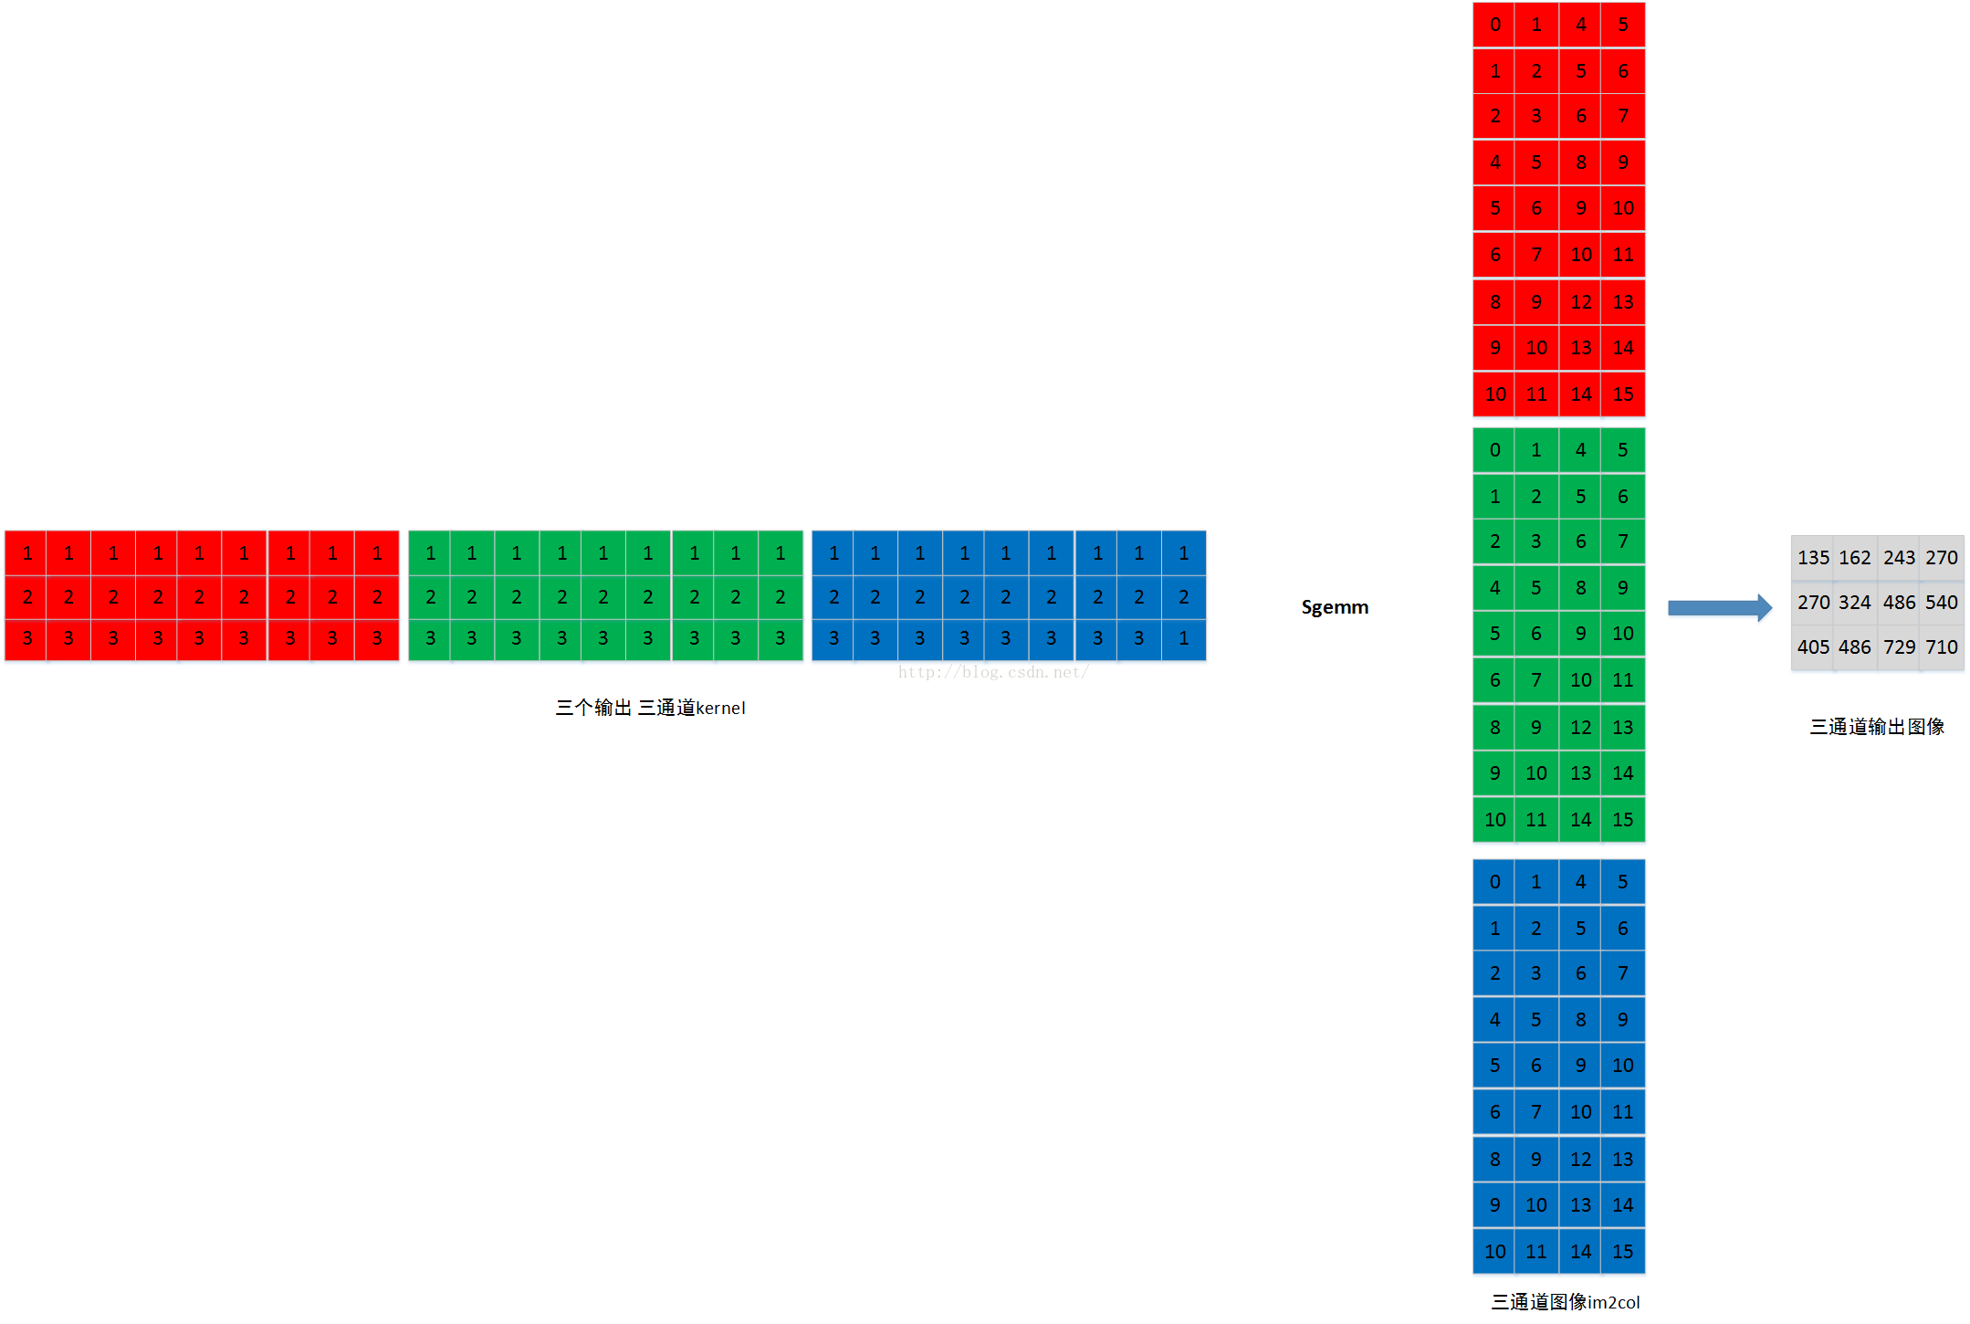
3个channel的卷积计算可以表示为：

Slide 18
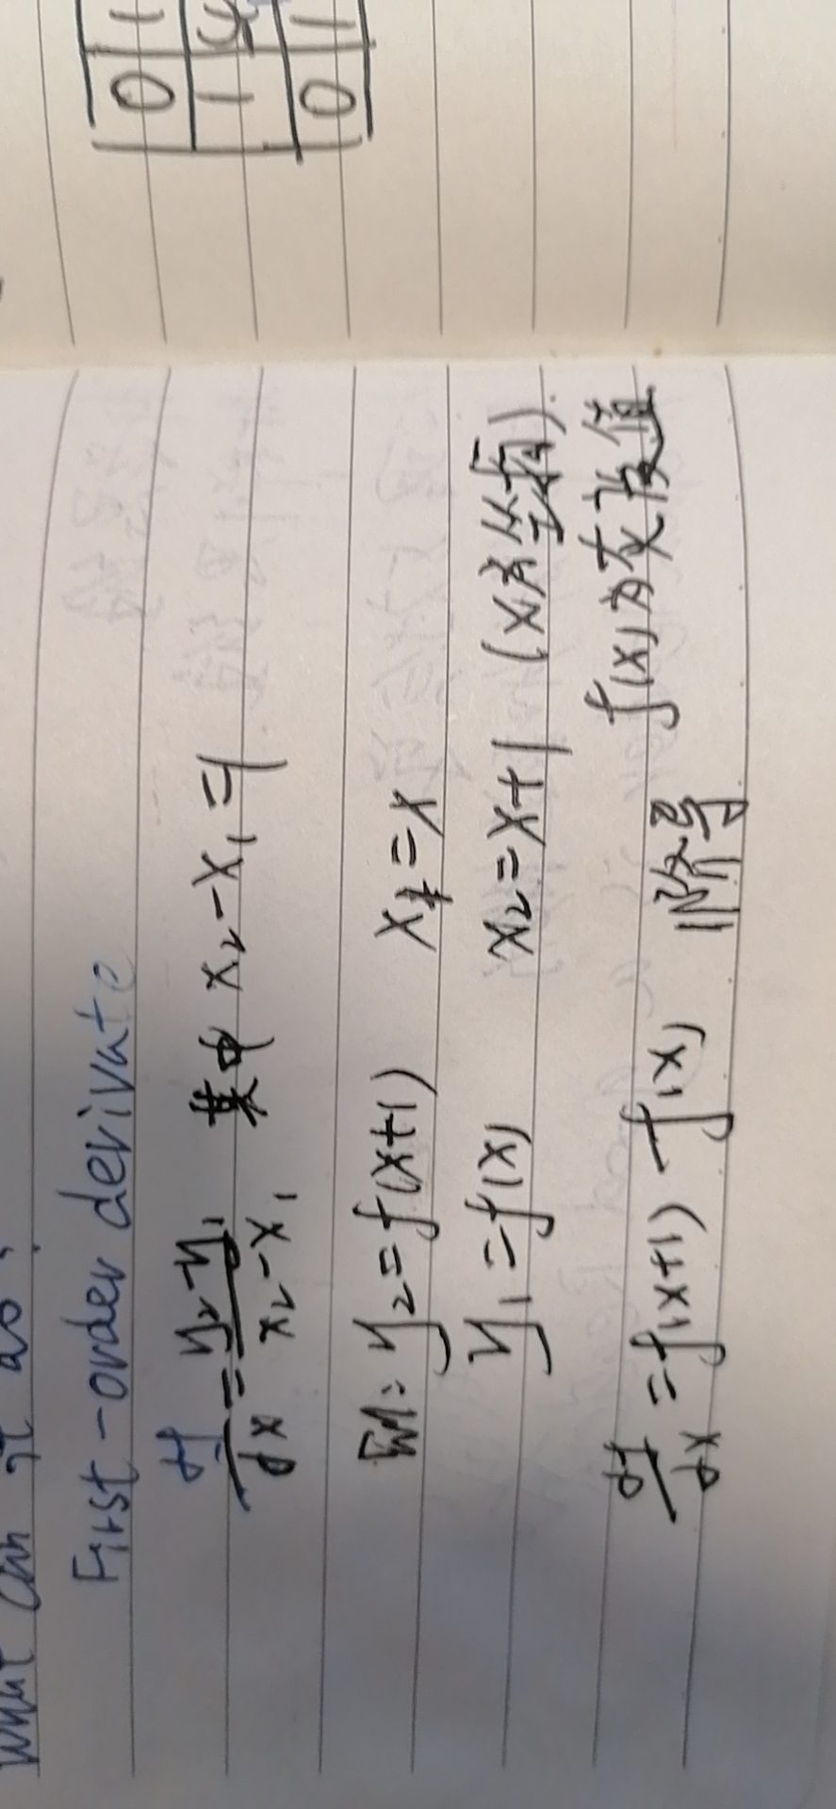
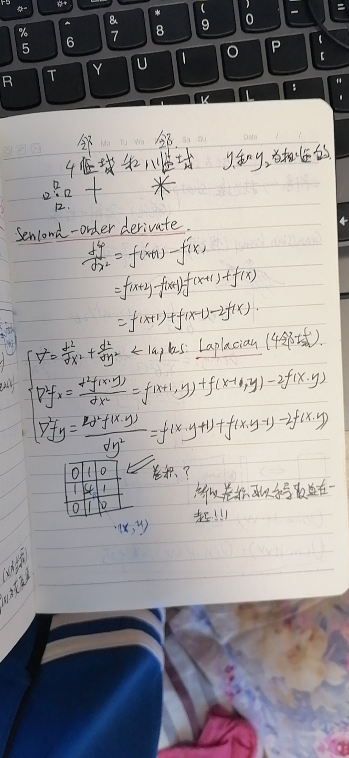
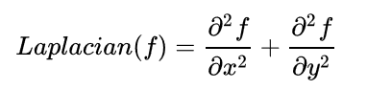
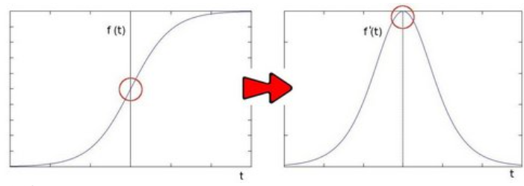
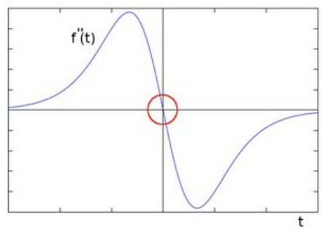
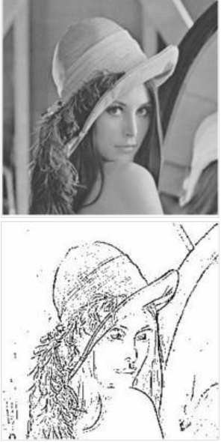
Laplacian算子
0 | 1 | 0
1 | 4 | 1
0 | 1 | 0

Slide 19
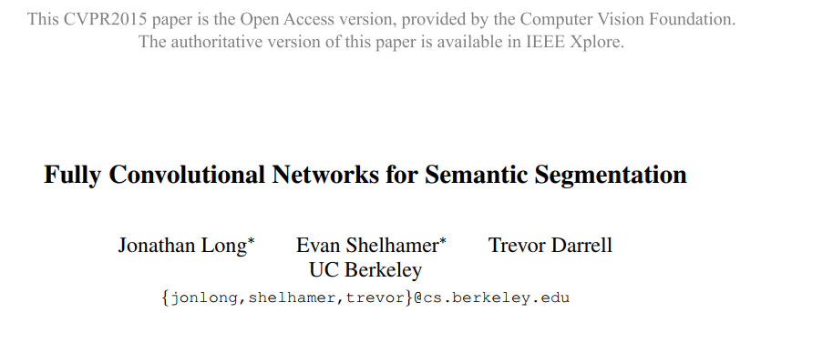
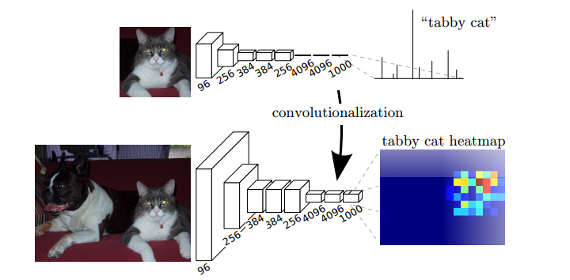
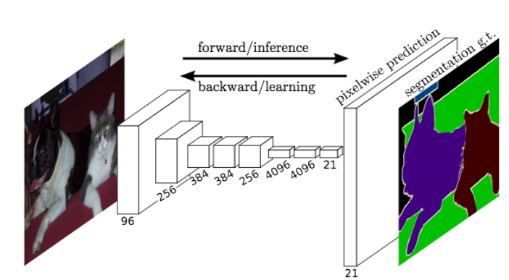

Slide 20
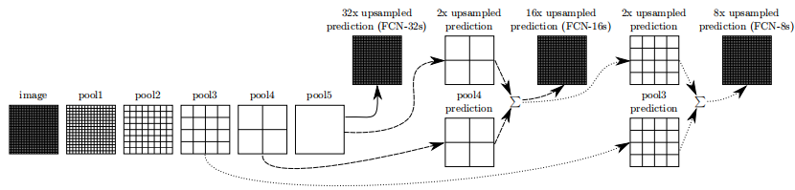
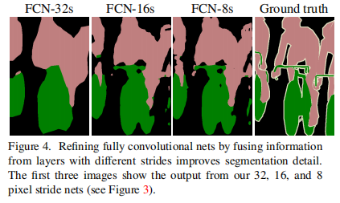
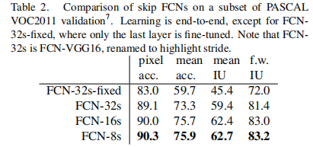
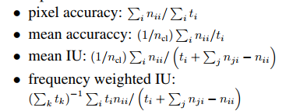
FCN(全卷积网络)
网络模型与结果展示

Slide 21
FCN(全卷积网络)
FCN的主要特点包括：
1. 创造性的使用端到端的卷积网络进行图像语义分割。
2. 网络结构中使用卷积层代替全连接层产生二维特征图谱而非一维向量。
3. 采用跳跃结构进行修正。具体说，就是为了结合前面浅层网络的输出，FCN对浅层网络的输出也进行了上采样，与最终的输出进行上采样的特征图结合起来，一起进行像素级别的预测。

Slide 22
ResNet

Slide 23
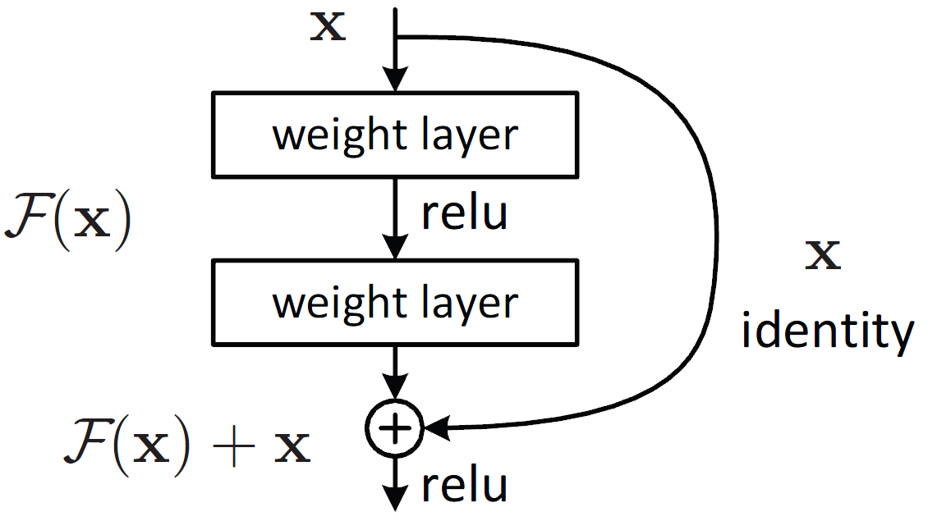
BottleNeck

Slide 24

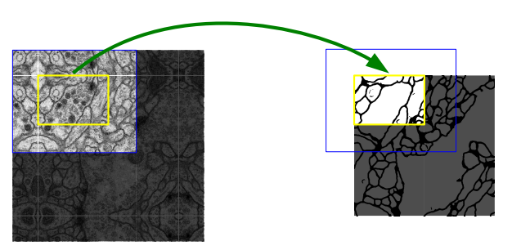
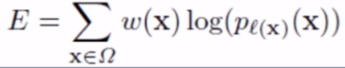
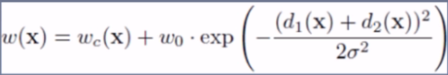
U-NET
反卷积

Slide 25
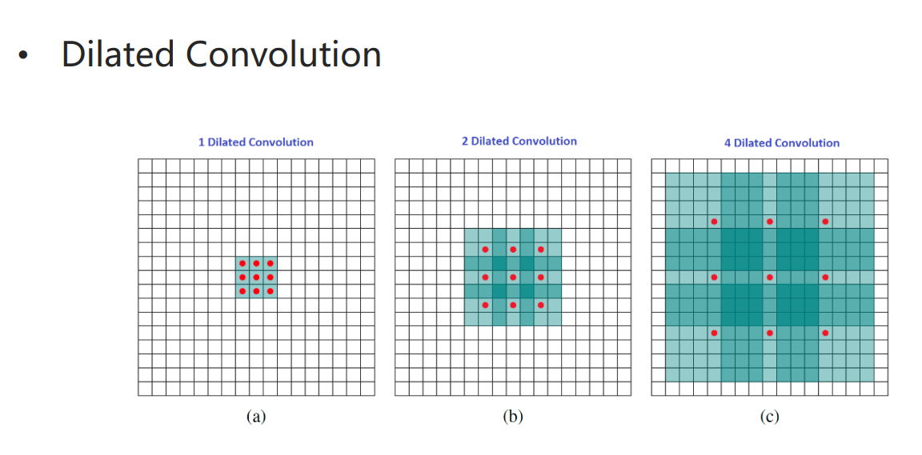
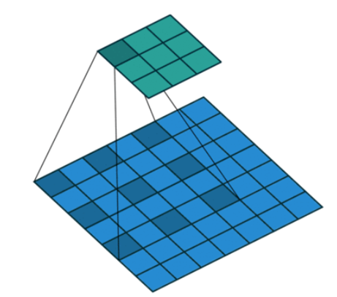
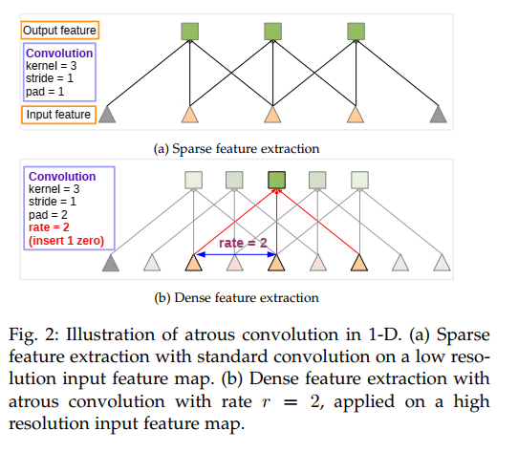
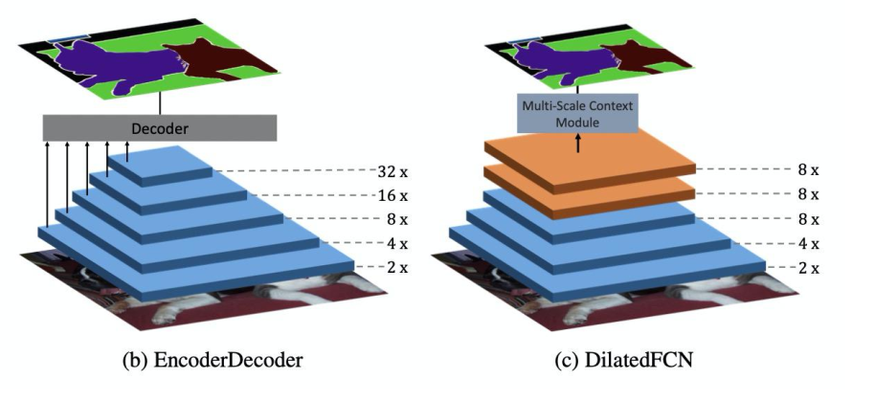

Slide 26
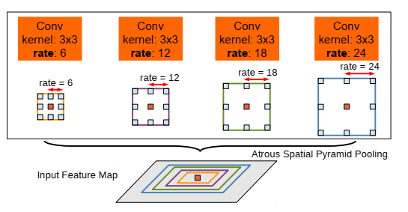
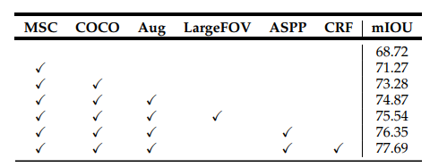
ASPP
空洞空间金字塔池化（atrous spatial pyramid pooling，ASPP）

Slide 27
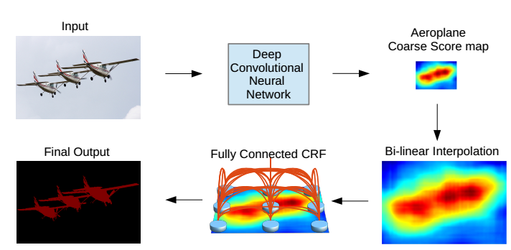
Deeplab1系列
DeepLab引入了条件随机场算法。条件随机场是对条件概率分布构建模型，即将一组随机变量的序列作为输入，求作为输出的另一组随机变量的条件概率分布情况。

Slide 28
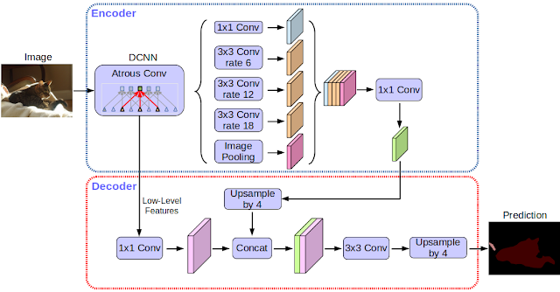
Deeplab——v3+
https://github.com/pytorch/vision/blob/master/torchvision/models/segmentation/deeplabv3.py

Slide 29
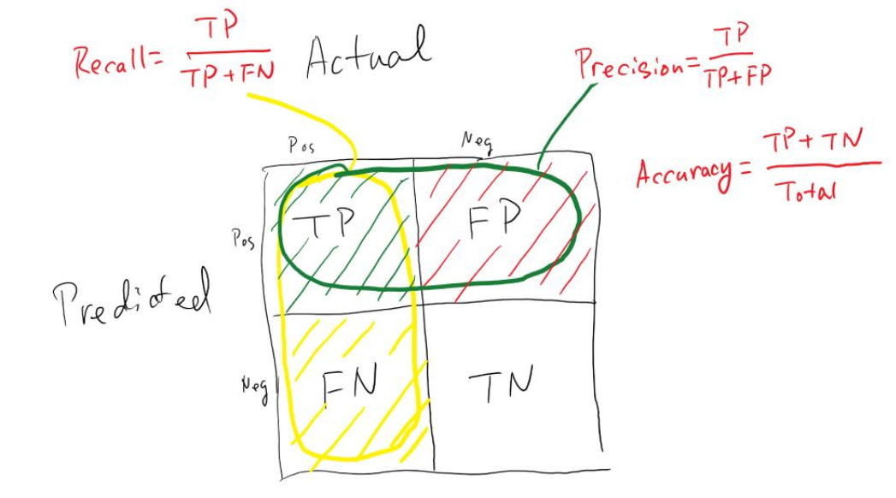
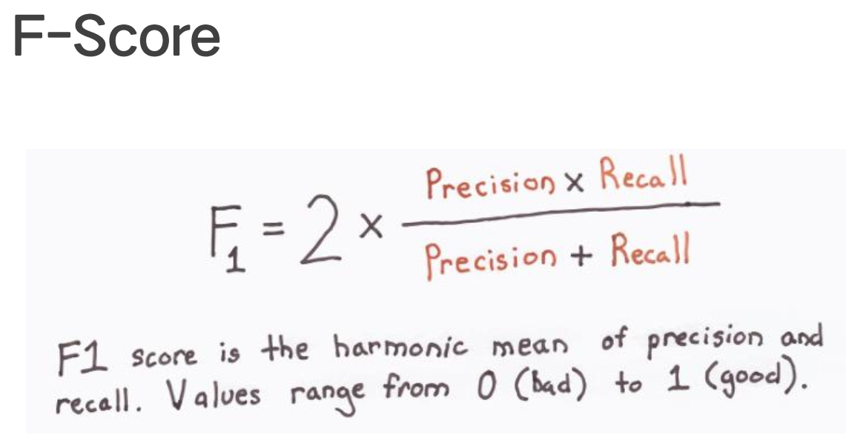

Slide 30
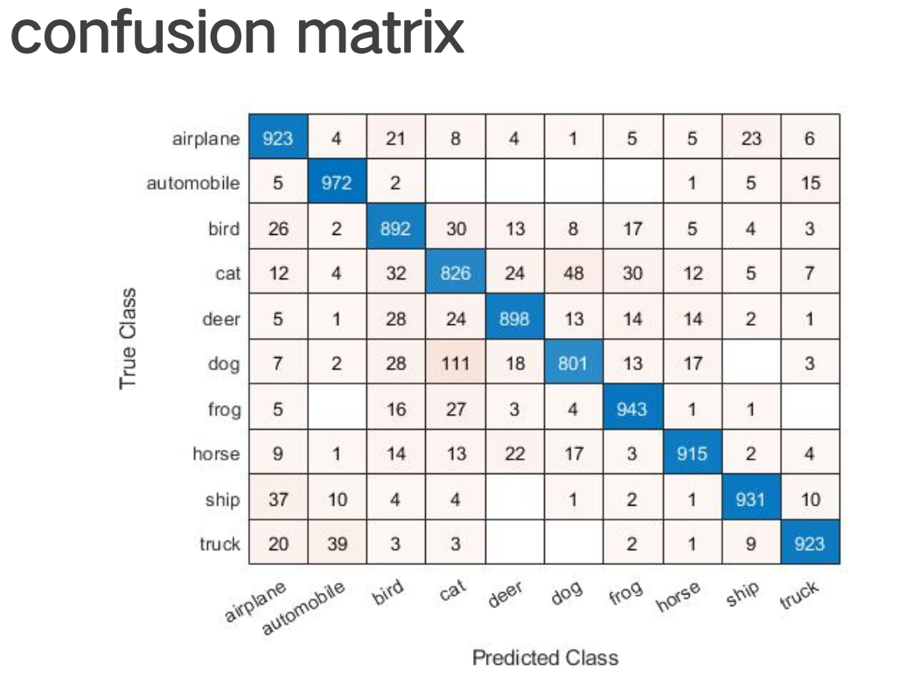

Slide 31




Slide 32






Slide 33




Slide 34





Slide 35


Slide 36


Slide 37


Slide 39


Slide 40


Slide 41




多次尝试调整：Dice loss
对于小的实例，分母较小，从而每个像素贡献的梯度变大；
对于大的实例，分母较大，从而每个像素贡献的梯度较小；
Dice loss可以让小实例与大实例贡献梯度平衡
$$\frac{∂L}{∂x}$$
$$\frac{2xy}{x^{2}+y^{2}}$$
$$\frac{2y(y^{2}−x^{2})}{{{(y}^{2}+x^{2})}^{2}}$$
V-Net: Fully Convolutional Neural Networks for
Volumetric Medical Image Segmentation

Slide 42


Slide 43

模型应用
矩阵的运算
其实也像注意力机制
这样卷积其实不一定是个方形的。

Slide 44

模型应用

